Slide 1
CLI

Slide 2
Содержание презентации по темам
Роль и место CLI в операционной системе
Использование CLI
Командная оболочка BASH
Горячие клавиши
Файловая система. Midnight Commander
Установка ПО
Сетевые интерфейсы
Подсистема DNS

Slide 3
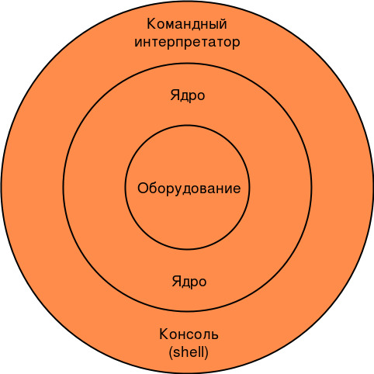
Роль и место CLI в операционной системе
Командный интерпретатор представляет собой интерфейс к Unix подобной ОС. Фактически, это - программный уровень, который обеспечивает среду для ввода команд, обеспечивая тем самым взаимодействие между пользователем и ядром операционной системы.
Ядро - специальный элемент программного обеспечения, управляющий взаимодействием программных компонентов с аппаратными средствами компьютера.

Slide 4
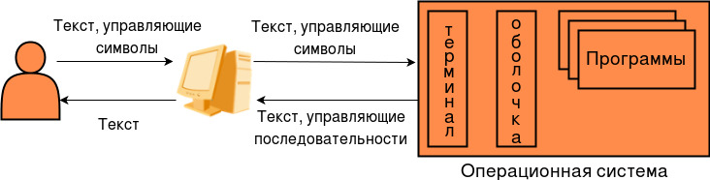
Как используют
Суть командной строки в ОС Linux и в других Unix-подобных ОС состоит в том, что каждая строка, передаваемая пользователем системе, – это команда, которую та должна выполнить. Пока не нажата клавиша Enter, строку можно редактировать, затем она отсылается системе. Команды интерпретируются и выполняются специальной программой – командной оболочкой (или «shell», по-английски). Командная оболочка непосредственно связана с терминалом, через который осуществляется передача управляющих последовательностей и текста. На этом слайде выше представлена общая схема взаимодействия пользователя с системой при использовании командной строки.

Slide 5
Командная оболочка BASH
Ввод
Выход
Лексический и синтаксический анализ
Исполнение команд
Раскрытие фигурных скобок { }
Генерация имен файлов
Раскрытие символа “тильда” ~
Раскрытие переменных и параметров
Разбиение на слова
Компонентная архитектура командной оболочки bash. Как командная оболочка анализирует введёные в консоли последовательности символов.

Slide 6
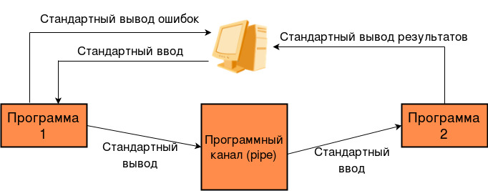
Командная оболочка BASH
Стандартные потоки (файлы)
0 | Стандартный ввод (stdin)
1 | Стандартный вывод (stdout)
2 | Стандартный вывод ошибок (stderr)
Программный канал (конвейер) направляет вывод одной программы на ввод другой.
Так работает конкатенация (объединение) команд.
В общем случае bash просто читает программу из stdin и выполняет её.
Обычно stdin связан с клавиатурой, в stdout / stderr – с экраном.

Slide 7
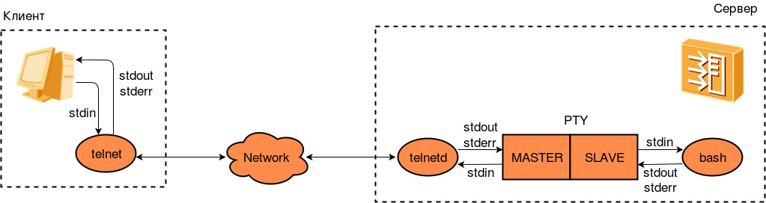
Командная оболочка BASH
Но так же можно передавать данные stdin / stdout / stderr через сеть.
Для bash ничего не изменится. На рисунке - пример в случае использования telnet.
Можно использовать SSH. Обмен будет шифрованным.

Slide 8
Формат команд
Команды обычно имеют следующий формат:
Для разделения частей команды используются символы пробела.
Пример:
cal -m 1 2014
Команда выведет календарь на январь 2014 года.
имя команды | [модификаторы(ключи)] | [параметры]
имя программы или встроенной команды, либо ее псевдоним | режим запуска команды, модификаторы поведения обычно начинаются с дефиса | объекты воздействия

Slide 9
Console. Keyboard shortcuts
Enter - Выполнение команды
Стрелка вверх - Показывает предыдущую введенную команду из истории.
Ctrl+R - Переводит в режим поиска команды по истории. Повторное нажатие перебирает сходные по маске строки
Ctrl+Z - Останавливает текущую команду, процесс переходит в фоновый режим. Дальнейшие манипуляции с таким процессом - командами fb и fg
Ctrl+C - Прервать текущий процесс (сигнал SIGINT)
Ctrl+L - Очистка экрана
!! - Повторить последнюю команду
Ctrl+T - Меняет символ под курсором на предыдущий или “тянет” предыдущий символ к концу строки
Ctrl+W - Удаляет символы слева от курсора до начала слова
Ctrl+D - Eof (выход из консольного пользовательского процесса)
Esc+. (знак точки) -Вставляет последний аргумент предыдущей команды “на лету”, что позволяет редактировать его перед выполненной команды

Slide 10
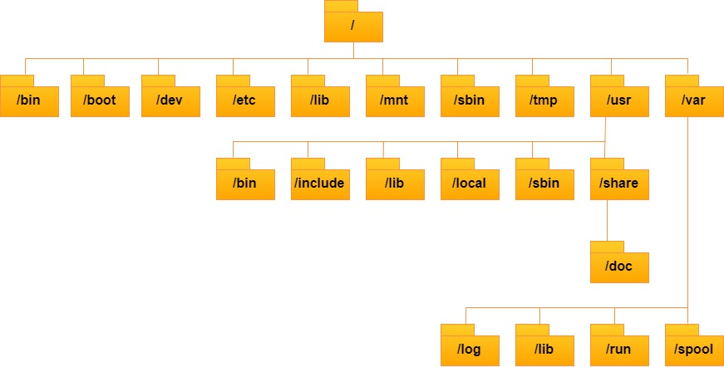
Файловая система. Midnight Commander

Slide 11
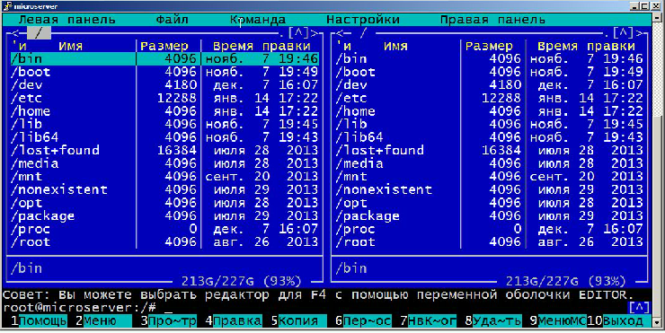
Файловая система. Midnight Commander
Общий вид окна программы Midnight Commander (mc).
Вверху расположено главное меню, доступное по нажатию F9.
Внизу — линейка функциональных клавиш быстрого доступа.
[F1] Справка.
[F2] Открывает пользовательское меню.
[F3] Показ содержания выделенного файла.
[F4] Текстовый редактор.
[F5] Копирование файлов.
[F6] Перемещение файлов.
[F7] Создание каталога.
[F8] Удаление файлов и каталогов.
[F9] Главное меню.
[F10] Конец текущего действия; выход из редактора, просмотрщика.

Slide 12
Установка ПО
# apt-get install [имя пакета] | Установка пакета
# apt-get remove [имя пакета] | Удаление пакета
# dpkg -i *.deb | Установка всех пакетов в текущем каталоге
#dpkg-reconfigure [имя пакета] | Перенастройка заново уже установленного пакета

Slide 13
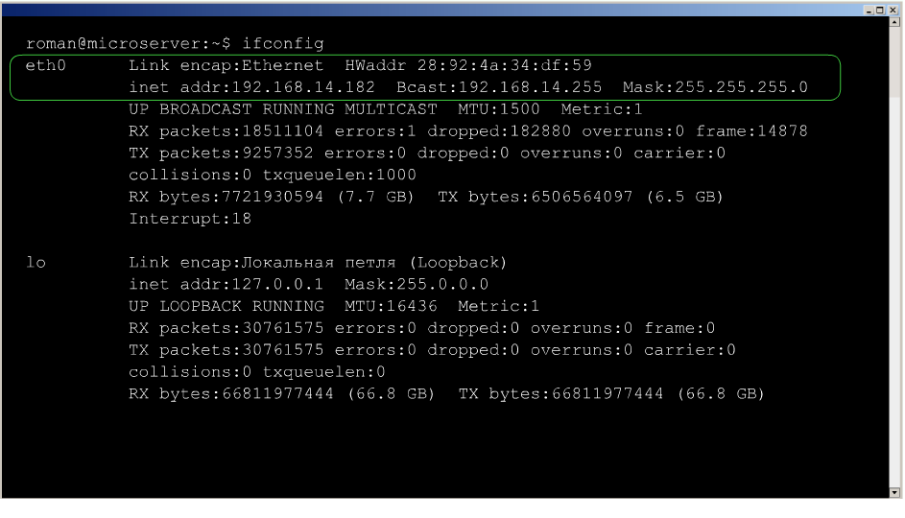
Сетевые интерфейсы
Чтобы управлять интерфейсами, нужны права суперпользователя root.
Можно воспольоваться командой повышения прав sudo.
sudo ifconfig eth0 down («Роняем» сетевой интерфейс eth0)
sudo ifconfig eth0 up («Поднимаем» сетевой интерфейс eth0)
sudo ifconfig eth0 inet 192.168.14.182 (Меняем IP адрес)
sudo ifconfig eth0 hw ether 28:92:4a:34:df:59 (Меняем, при необходимости, MAC-адрес)
sudo ifconfig eth0 netmask 255.255.255.0 (Меняем маску подсети)
Настройки сети хранятся в файле /etc/network/interfaces, оттуда они «подхватываются» при загрузке системы.

Slide 14
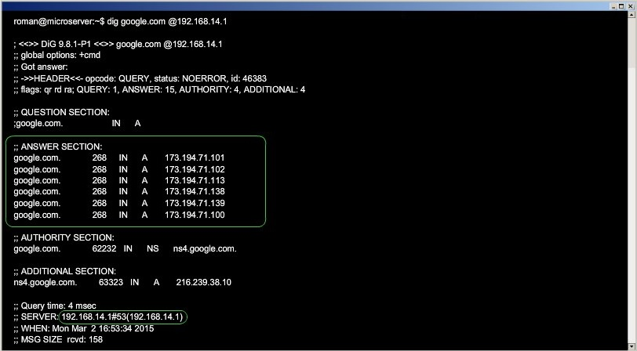
Подсистема DNS
Сведения об имени хоста, его DNS-записях и о DNS-серверах, на которых эти записи прописаны,
можно узнать при помощи команды dig.
Здесь 192.168.14.1 - выбранный для опроса DNS-сервер.

